Slide 1
ПРОЕКТ - исследование
ГРИБЫ

Slide 2
Встреча с грибами у нас начинается ещё весной, когда среди прошлогодней травы появляются строчки и сморчки, а уж лето – пора настоящей грибной охоты. Оказывается, насчитывается около ста тысяч различных видов.

Slide 3
Грибы – удивительные создания, ведь их нельзя назвать ни растениями, ни животными.
Изучают грибы микологи.
Грибы растут повсюду, но чаще всего на земле, лесной подстилке, на гниющей или живой древесине.

Slide 4
Для роста грибов нужна соответствующая температура и влажность.
Продолжительность жизни грибов различна: от одного года до нескольких десятилетий.

Slide 5
Грибы: польза и вред
В природе грибы выполняют важнейшую функцию: устраняют остатки отмерших животных, растений.
Человек использует полезные свойства грибов в пищевой промышленности, медицине.
Человек с незапамятных времён начал собирать грибы, что приносит ему удовольствие и радость, а также вкусный и питательный продукт.

Slide 6
К сожалению грибы являются не только источником радости, но и печали. Многие виды грибов-паразитов причиняют вред культурным растениям в сельском и лесном хозяйстве.
Некоторые виды ядовитых грибов вызывают отравления.
Многообразная жизнь грибов и их функции необходимы на Земле, хотя человеку они приносят и вред и пользу.
Человек должен научиться использовать полезные свойства грибов и избегать вреда

Slide 7
ЭТАПЫ ИССЛЕДОВАНИЯ
знакомство со своим грибом,
строение гриба,
правила грибника,
виды грибов,
грибы своими руками,
выставка рисунков,
грибы в народной мудрости

Slide 8
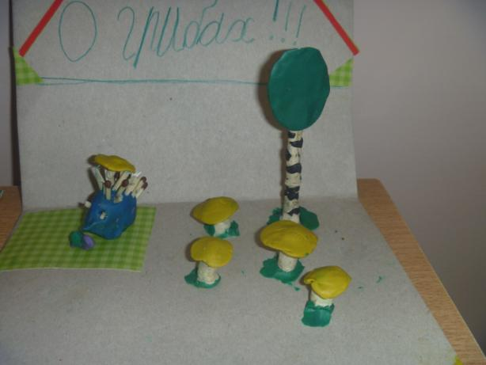
Подберёзовик

Slide 9
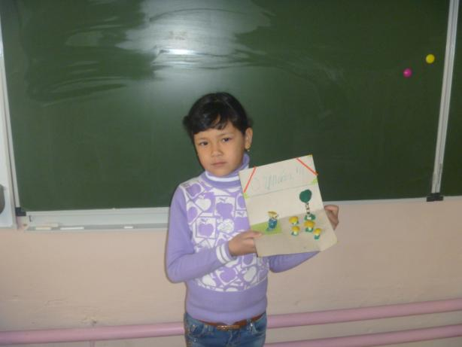

Slide 10
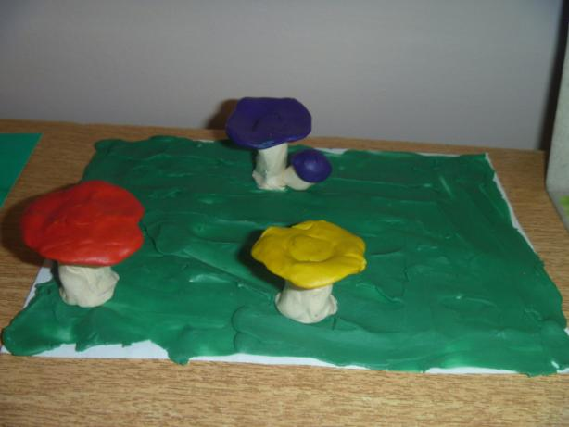
Сыроежки

Slide 11
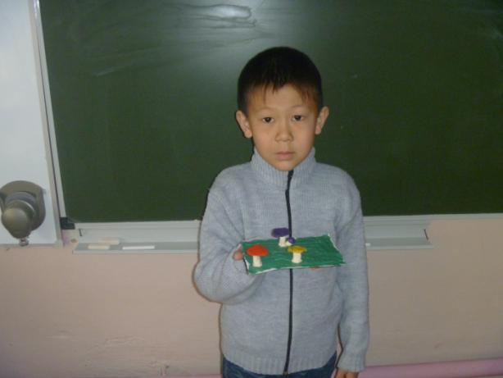

Slide 12
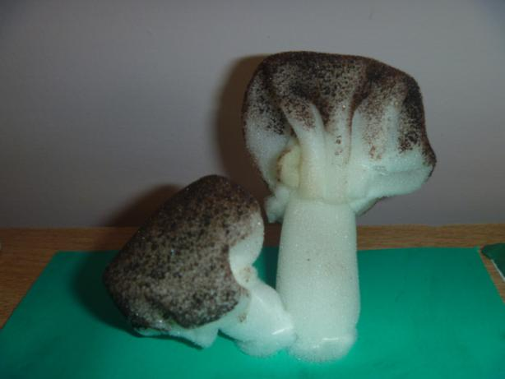
Валуй

Slide 13
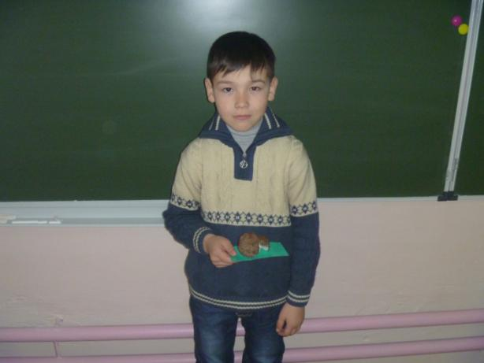

Slide 14
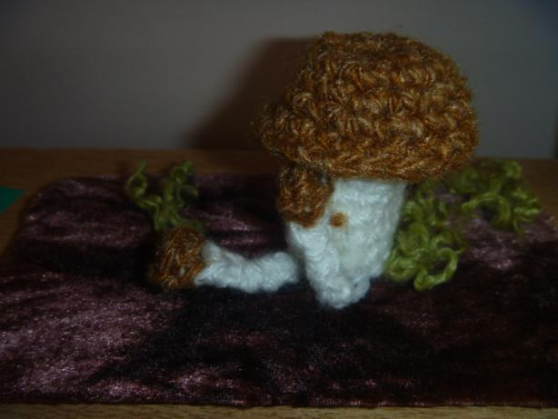
Опята

Slide 15
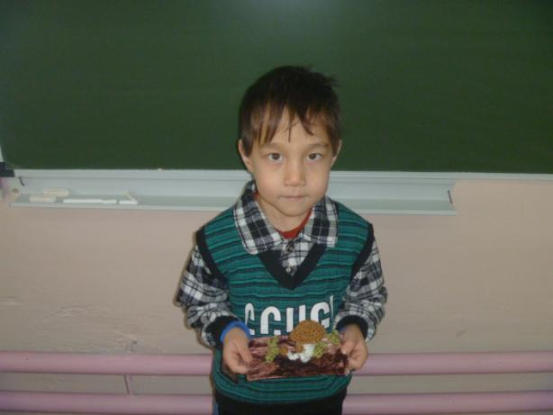

Slide 16
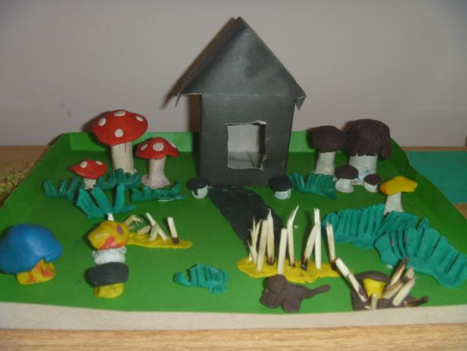
Мухомор

Slide 17
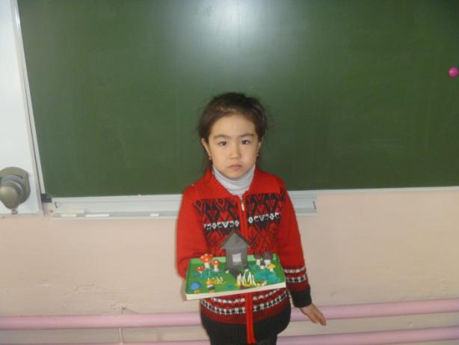

Slide 18
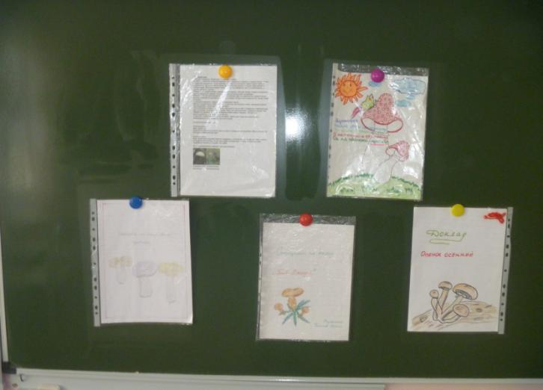

Slide 20
Правила грибника
В лес за грибами нужно идти в удобной одежде и обуви;
Собирайте только те грибы, которые вам хорошо известны;
Нельзя собирать грибы в городе и за городом;
Не кладите грибы в полиэтиленовые пакеты: грибы в них мнутся и ломаются;

Slide 21
Перерабатывать грибы нужно сразу как только вернётесь домой из леса;
Грибы лучше срезать ножом, но можно и аккуратно выкручивать из земли;
Мухоморы и поганки не сшибайте, не топчите ногами, потому что ими лечатся животные, например, лоси.

Slide 22
Грибы в народной мудрости
1. Если январь холодный, июль будет сухой и жаркий, не жди грибов до осени.
2. Ягоды любят день, а грибы ночь и тень.
3. Будет дождик, будет и гриб, а будет гриб, будет и кузовок.
4. Всякий гриб в руки берут, да не всякий в кузовок кладут.

